Slide 1
第九章 第3节 大气压强
八年级 物理
Notes:
本PPT模板部分元素使用了幻灯片母版制作。如果需要修改，点击-视图-幻灯片母版-修改；完成后关闭编辑母版即可。

Slide 2
一、导入

Slide 3
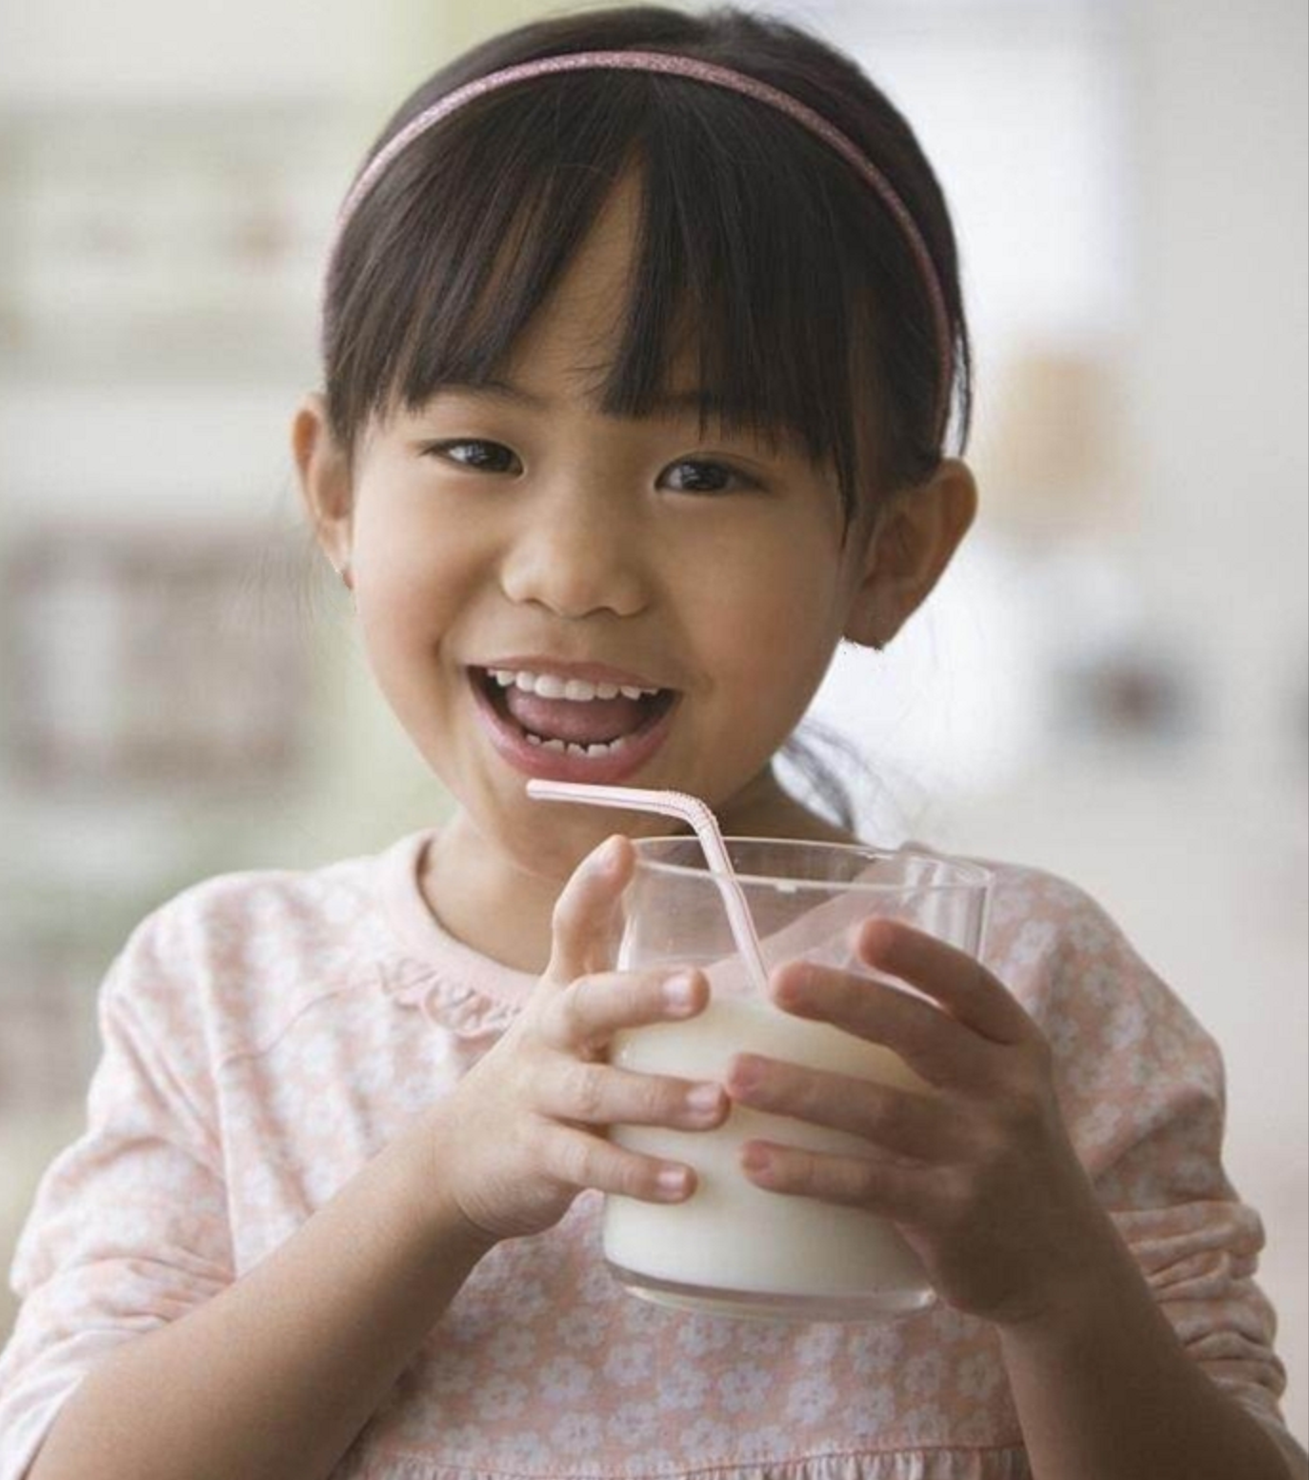
牛奶为什么会“吸”进嘴里？

Slide 4
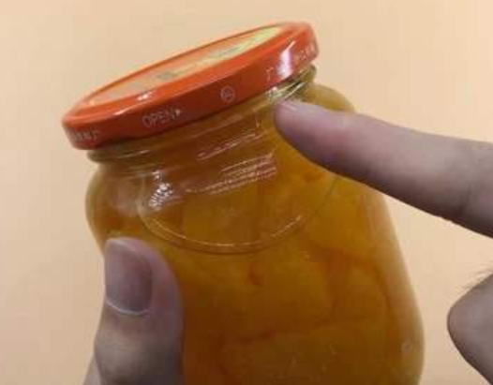
罐头盖为什么“拧”不开？
Notes:
本PPT模板部分元素使用了幻灯片母版制作。如果需要修改，点击-视图-幻灯片母版-修改；完成后关闭编辑母版即可。

Slide 5
二、教学过程

Slide 6
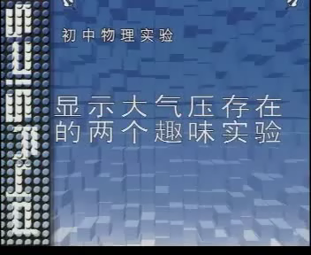
Notes:
本PPT模板部分元素使用了幻灯片母版制作。如果需要修改，点击-视图-幻灯片母版-修改；完成后关闭编辑母版即可。

Slide 7
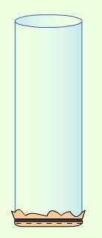
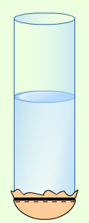
由于液体受到重力的作用，且具有流动性
所以会产生液体压强

Slide 8
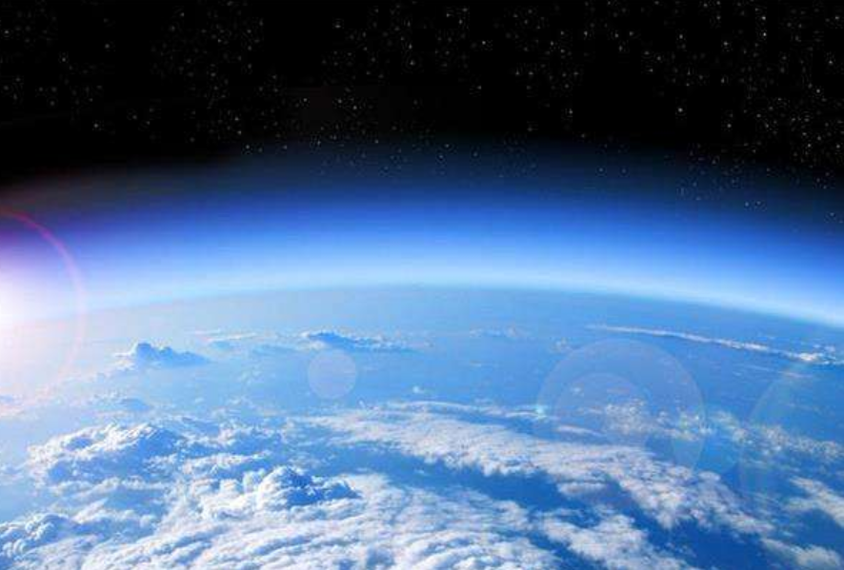
地球表面由大气层包裹
Notes:
本PPT模板部分元素使用了幻灯片母版制作。如果需要修改，点击-视图-幻灯片母版-修改；完成后关闭编辑母版即可。

Slide 9
地球表面由大气层包裹
空气受到重力的作用，且具有流动性，
因此会产生大气压强
Notes:
本PPT模板部分元素使用了幻灯片母版制作。如果需要修改，点击-视图-幻灯片母版-修改；完成后关闭编辑母版即可。

Slide 10
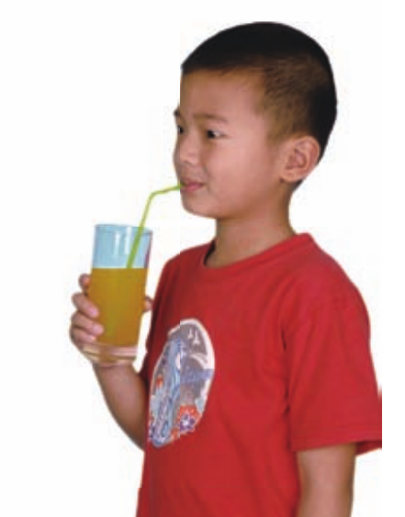
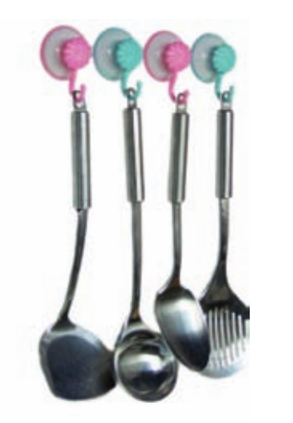
_{p}
_{p}
_{p}
₀
₀
₀
Notes:
本PPT模板部分元素使用了幻灯片母版制作。如果需要修改，点击-视图-幻灯片母版-修改；完成后关闭编辑母版即可。

Slide 11
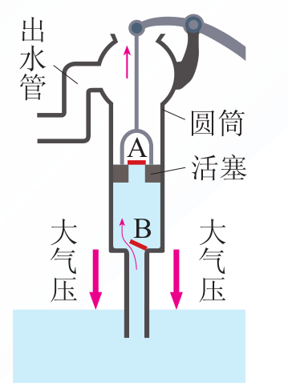
Notes:
本PPT模板部分元素使用了幻灯片母版制作。如果需要修改，点击-视图-幻灯片母版-修改；完成后关闭编辑母版即可。

Slide 12
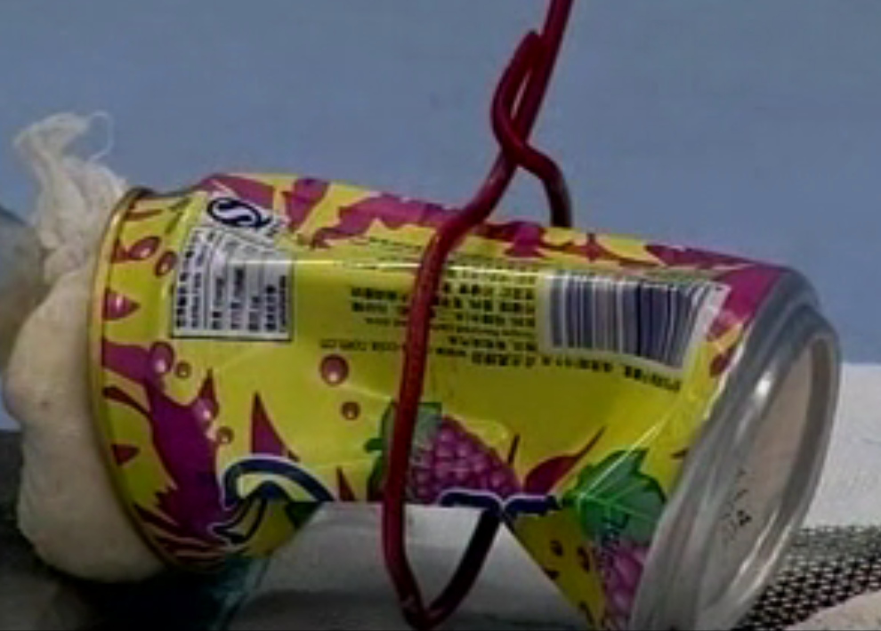
Notes:
本PPT模板部分元素使用了幻灯片母版制作。如果需要修改，点击-视图-幻灯片母版-修改；完成后关闭编辑母版即可。

Slide 13
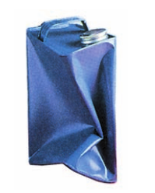
Notes:
本PPT模板部分元素使用了幻灯片母版制作。如果需要修改，点击-视图-幻灯片母版-修改；完成后关闭编辑母版即可。

Slide 14
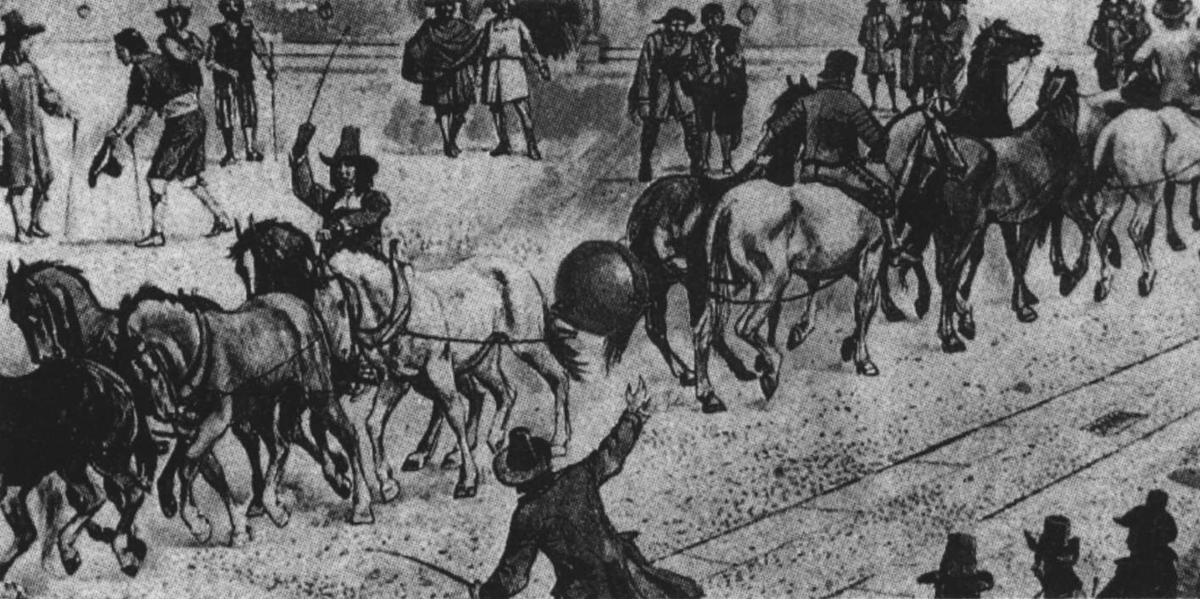
马德堡半球实验
大气压强很大

Slide 15
大气压到底有多大呢？
Notes:
本PPT模板部分元素使用了幻灯片母版制作。如果需要修改，点击-视图-幻灯片母版-修改；完成后关闭编辑母版即可。

Slide 16
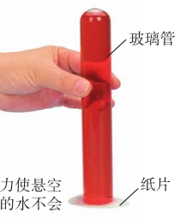

Slide 17


Slide 18
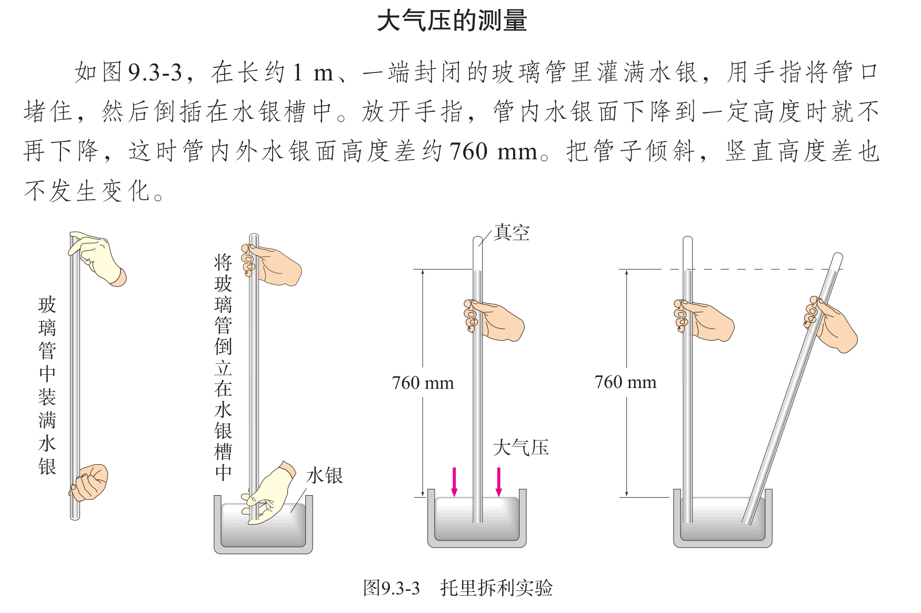
托里拆利实验
Notes:
本PPT模板部分元素使用了幻灯片母版制作。如果需要修改，点击-视图-幻灯片母版-修改；完成后关闭编辑母版即可。

Slide 19
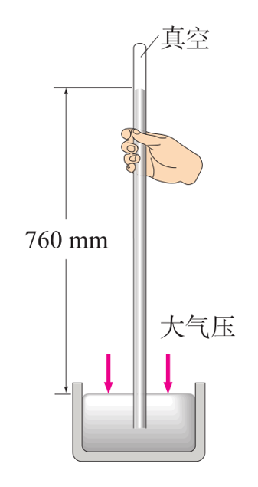
在1954年第十届国际计量大会上，科学家对大气压规定了一个“标准”：在纬度45°的海平面上，当温度为0℃时，760毫米高水银柱产生的压强叫做标准大气压。
F1
s
F2

Slide 20

F₁=F₂
∵$p=\frac{F}{S}$
∴F=ps
p₁S=p₂S
p₁=p₂
p₀=ρ_{水银}gh=13.6×10³×9.8×0.76=1.013×10⁵ (Pa)
一个标准大气压为1.013×10⁵ Pa
粗略计算时可取标准大气压为1×10⁵ Pa
F1
s
F2

Slide 21
一个标准大气压支持的水柱高是多少呢？
p₀=ρ_{水银}gh_{水银}=ρ_{水}gh_{水}
ρ_{水银}h_{水银}
13.6×10³×0.76
h_{水}=
ρ_{水}
=
=10.336 (m)
1.0×10³
大概是多高？

Slide 22
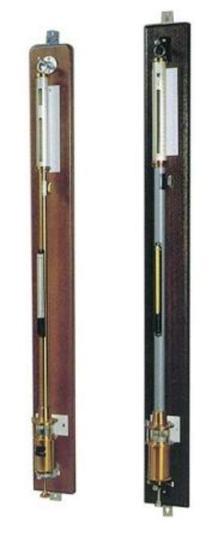
气压计
水银气压计

Slide 23
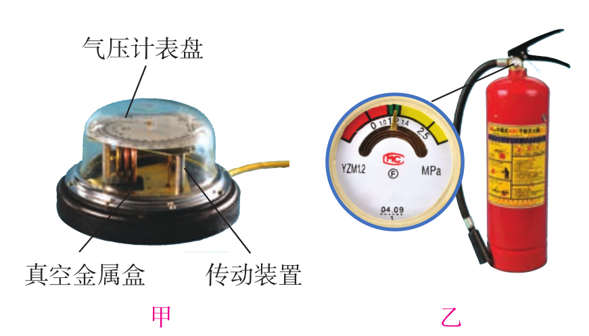
气压计
无液气压计

Slide 24
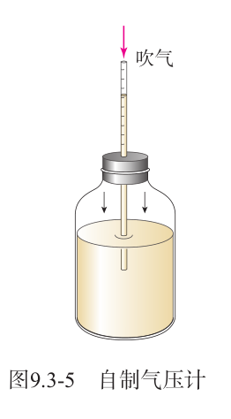
气压计
自制气压计
当大气压变小时，管内的液柱会上升
Notes:
本PPT模板部分元素使用了幻灯片母版制作。如果需要修改，点击-视图-幻灯片母版-修改；完成后关闭编辑母版即可。

Slide 25
练习：屋顶的面积是45 m²，大气对屋顶的压力有多大？这么大的压力为什么没有把屋顶压塌呢？
Notes:
本PPT模板部分元素使用了幻灯片母版制作。如果需要修改，点击-视图-幻灯片母版-修改；完成后关闭编辑母版即可。

Slide 26
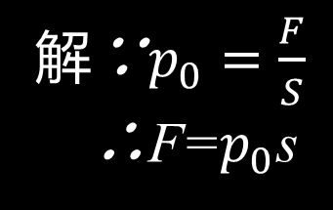
练习：屋顶的面积是45 m²，大气对屋顶的压力有多大？这么大的压力为什么没有把屋顶压塌呢？
已知：p₀=1×10⁵Pa S=45m²
求：F
F1
解∵$p_{0}=\frac{F}{S}$
∴F=$p_{0}$s
F2
=1×10⁵×45=4.5×10⁶（N）
答：大气对屋顶的压力为4.5x10⁶N，
因为大气对屋顶上下表面压力大小相同，所以屋顶不会被压塌。
Notes:
本PPT模板部分元素使用了幻灯片母版制作。如果需要修改，点击-视图-幻灯片母版-修改；完成后关闭编辑母版即可。

Slide 27
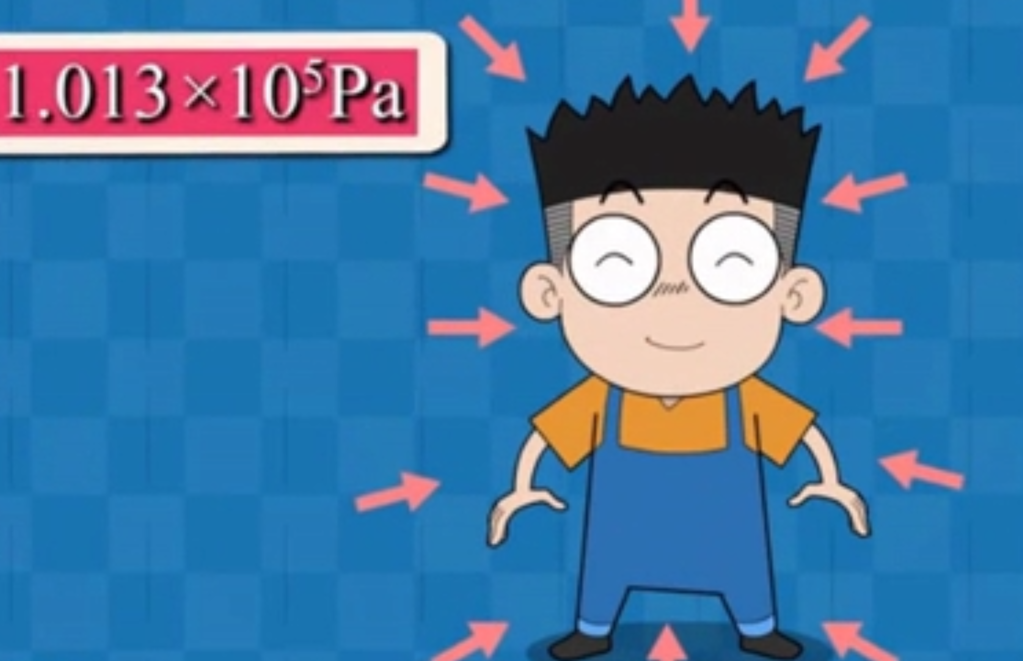
大气压强这么大，人体会不会因为大气的压力而受伤呢？
Notes:
本PPT模板部分元素使用了幻灯片母版制作。如果需要修改，点击-视图-幻灯片母版-修改；完成后关闭编辑母版即可。

Slide 28
人体处在大气环境中，虽然体外的气压较大，
但由于人体内部的压强与外界大气压强相近，
压力几乎相同，故而人不会因大气压力而受伤
Notes:
本PPT模板部分元素使用了幻灯片母版制作。如果需要修改，点击-视图-幻灯片母版-修改；完成后关闭编辑母版即可。

Slide 29
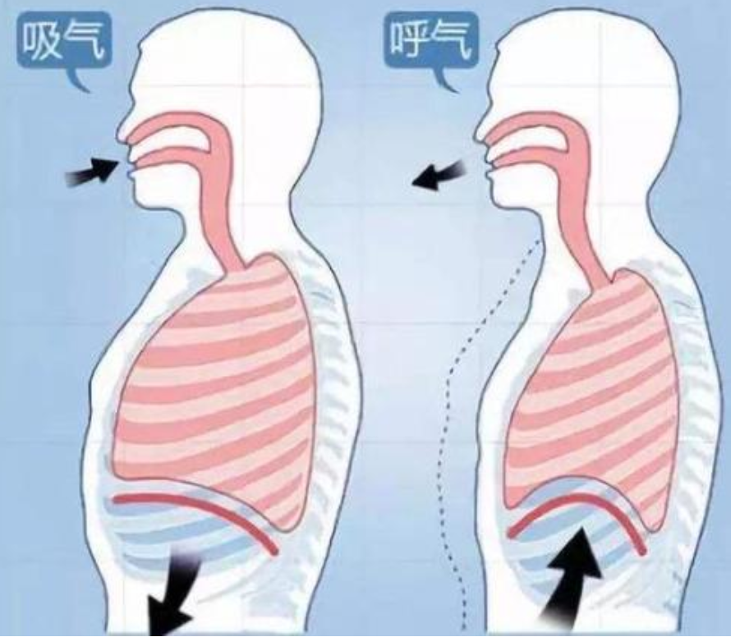
p₀
人的每一次呼吸
都需要大气压的
帮忙
p_{小}
p_{大}

Slide 30
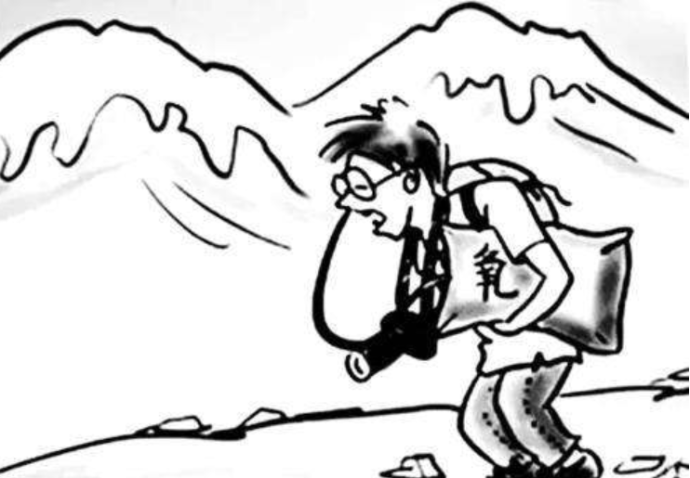
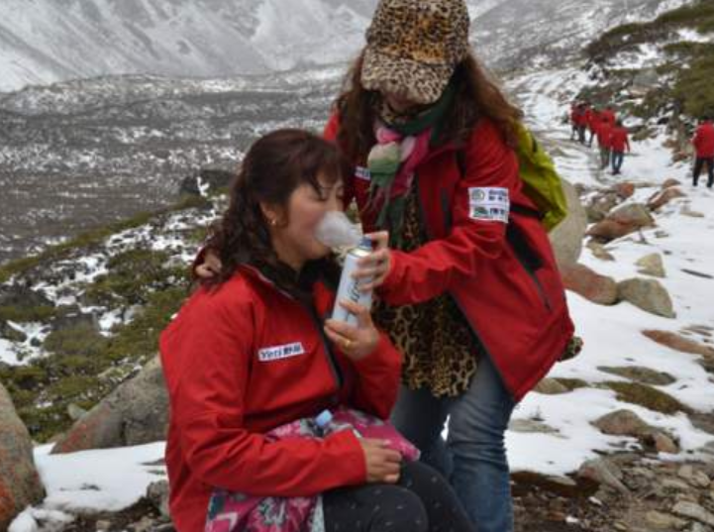
高原反应

Slide 31
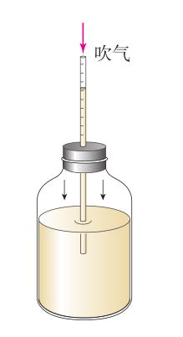
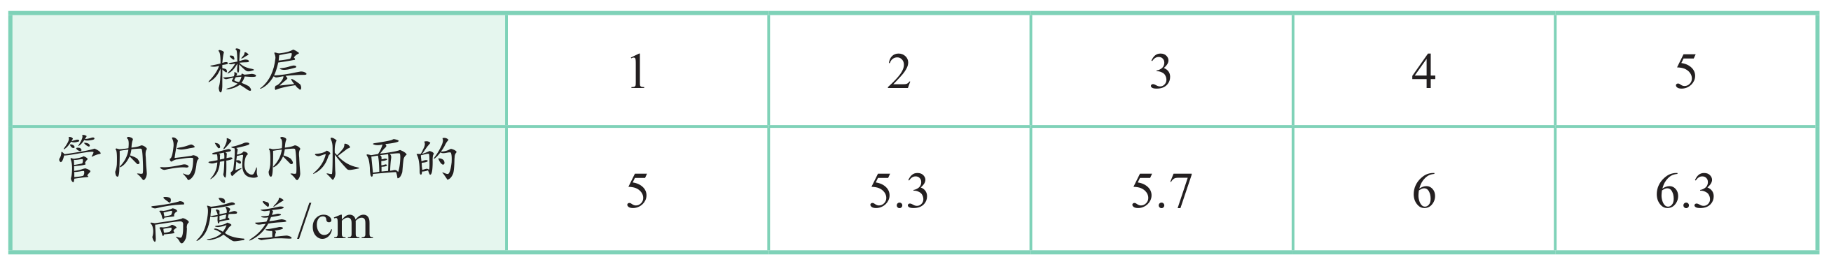
如果将气压计从1楼带到5楼，我们会观察到管内水柱的高度发生了变化
随着高度升高，大气压逐渐减小
Notes:
本PPT模板部分元素使用了幻灯片母版制作。如果需要修改，点击-视图-幻灯片母版-修改；完成后关闭编辑母版即可。

Slide 32
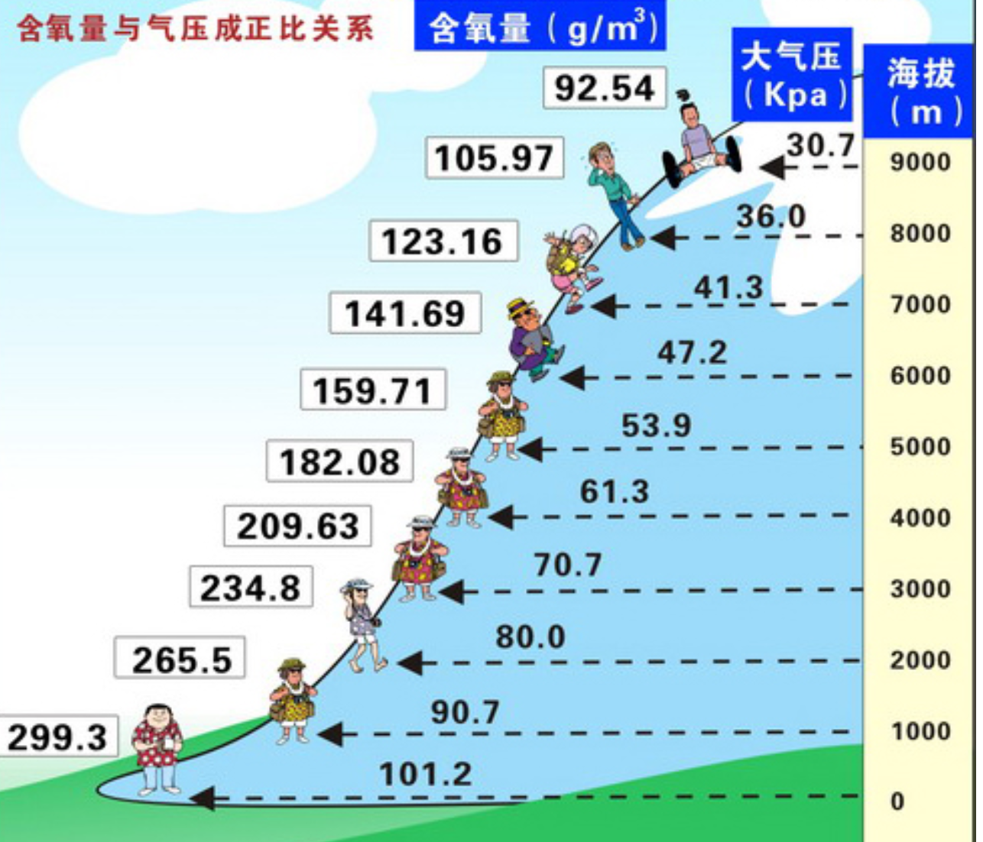
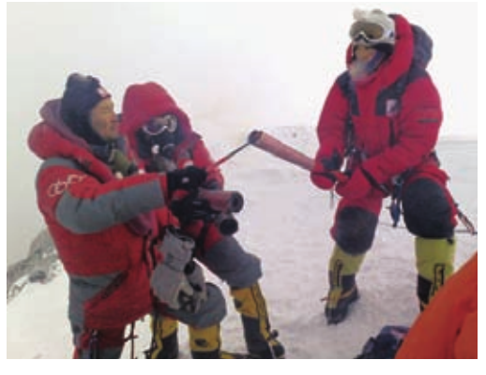
在海拔3 000 m以内，
大约每升高10 m，
大气压减小100 Pa。
2008北京奥运圣火在珠峰传递
Notes:
本PPT模板部分元素使用了幻灯片母版制作。如果需要修改，点击-视图-幻灯片母版-修改；完成后关闭编辑母版即可。

Slide 33
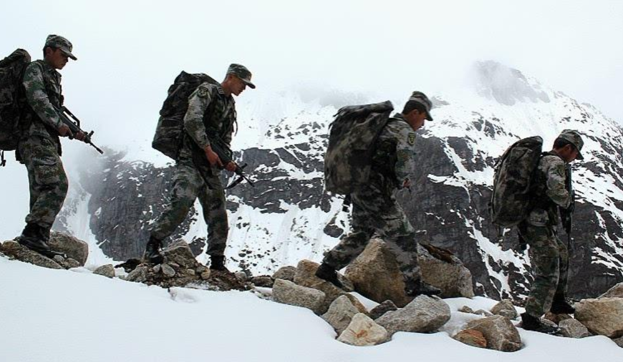
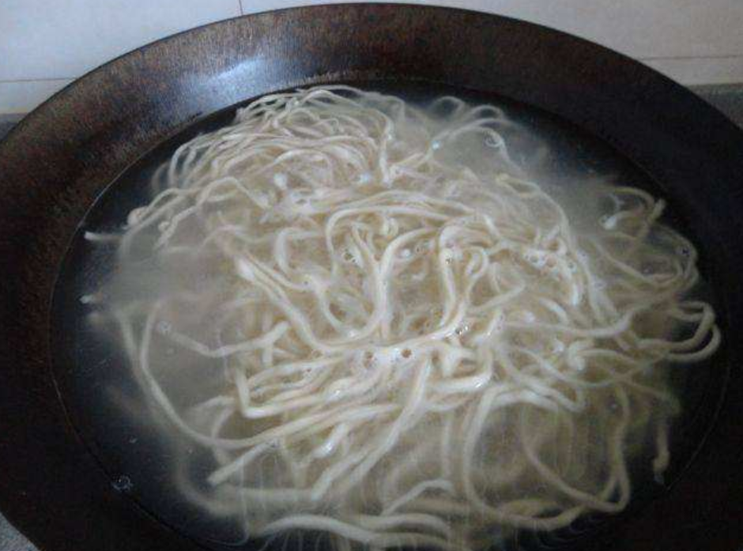
在高原，水的沸点不足70℃

Slide 34
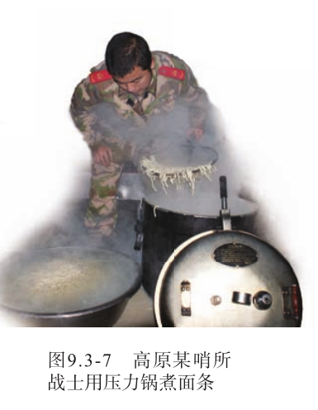
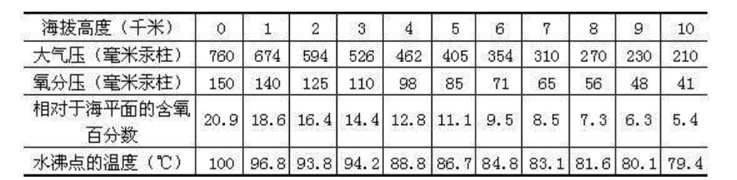
液体的沸点会受到大气压强的影响
标准大气压下，水的沸点是100℃
沸点随液体表面气压降低而降低
Notes:
本PPT模板部分元素使用了幻灯片母版制作。如果需要修改，点击-视图-幻灯片母版-修改；完成后关闭编辑母版即可。

Slide 35
三、反馈与评价

Slide 36




练习1：如图所示，下列事实中不能说明大气压存在的是( )
A.吸盘吸附在墙面
B.塑料袋向四周鼓出
C.去壳熟鸡蛋吸入瓶内
D.装满水的玻璃杯下方，
一张硬纸板托起杯中的水
Notes:
本PPT模板部分元素使用了幻灯片母版制作。如果需要修改，点击-视图-幻灯片母版-修改；完成后关闭编辑母版即可。

Slide 37
练习1：如图所示，下列事实中不能说明大气压存在的是( )
A.吸盘吸附在墙面
B.塑料袋向四周鼓出
C.去壳熟鸡蛋吸入瓶内
D.装满水的玻璃杯下方，
一张硬纸板托起杯中的水
Notes:
本PPT模板部分元素使用了幻灯片母版制作。如果需要修改，点击-视图-幻灯片母版-修改；完成后关闭编辑母版即可。

Slide 38
B
练习1：如图所示，下列事实中不能说明大气压存在的是( )
A.吸盘吸附在墙面
B.塑料袋向四周鼓出
_{p}
₀
C.去壳熟鸡蛋吸入瓶内
D.装满水的玻璃杯下方，
一张硬纸板托起杯中的水
_{p}
₀
Notes:
本PPT模板部分元素使用了幻灯片母版制作。如果需要修改，点击-视图-幻灯片母版-修改；完成后关闭编辑母版即可。

Slide 39
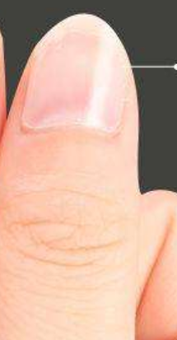
练习2：请估测作用在人的指甲上的大气压力大概为___________N。

Slide 40
练习2：请估测作用在人的指甲上的大气压力大概为___________N。

Slide 41

10
练习2：请估测作用在人的指甲上的大气压力大概为___________N。
已知：p₀=1×10⁵ Pa S=1 cm²=1×10⁻⁴ m²
求：F
解∵$p_{0}=\frac{F}{S}$
∴F=$p_{0}$s
=1×10⁵×1×10⁻⁴
=10（N）
答：作用在人指甲上的大气压力约为10N。

Slide 42

练习3：如图是测量大气压强的装置，玻璃管长约1m，槽内装有水银，下列说法正确的是（ ）
A. 此装置是一个连通器
B. 玻璃管倾斜放置，管内的水银面高度差减小
C. 玻璃管竖直放置时水银液面高度差一定是760mm
D. 将此装置从山脚移到山顶，管内外水银液面高度差减小

Slide 43
练习3：如图是测量大气压强的装置，玻璃管长约1m，槽内装有水银，下列说法正确的是（ ）
A. 此装置是一个连通器
B. 玻璃管倾斜放置，管内的水银面高度差减小
C. 玻璃管竖直放置时水银液面高度差一定是760mm
D. 将此装置从山脚移到山顶，管内外水银液面高度差减小

Slide 44
练习3：如图是测量大气压强的装置，玻璃管长约1m，槽内装有水银，下列说法正确的是（ ）
D
A. 此装置是一个连通器
B. 玻璃管倾斜放置，管内的水银面高度差减小
C. 玻璃管竖直放置时水银液面高度差一定是760mm
D. 将此装置从山脚移到山顶，管内外水银液面高度差减小

Slide 45
小结
产生原因：空气受重力，且具有流动性
大气压的存在
证明大气压存在的实验：马德堡半球实验
标准大气压值：
托里拆利实验 p₀=1.013×10⁵Pa
1.水银气压计（最精确）
大气压强
大气压的大小
大气压的测量
2.无液气压计（便携）
3.自制气压计（粗测）
影响大气压的主要因素：高度
高度越高，气压越低
大气压的应用：吸管，真空吸盘，活塞式抽水机
大气压与生活
大气压影响水的沸点：水表面的气压越低，沸点越低
Notes:
本PPT模板部分元素使用了幻灯片母版制作。如果需要修改，点击-视图-幻灯片母版-修改；完成后关闭编辑母版即可。

Slide 46
四、课后作业

Slide 47
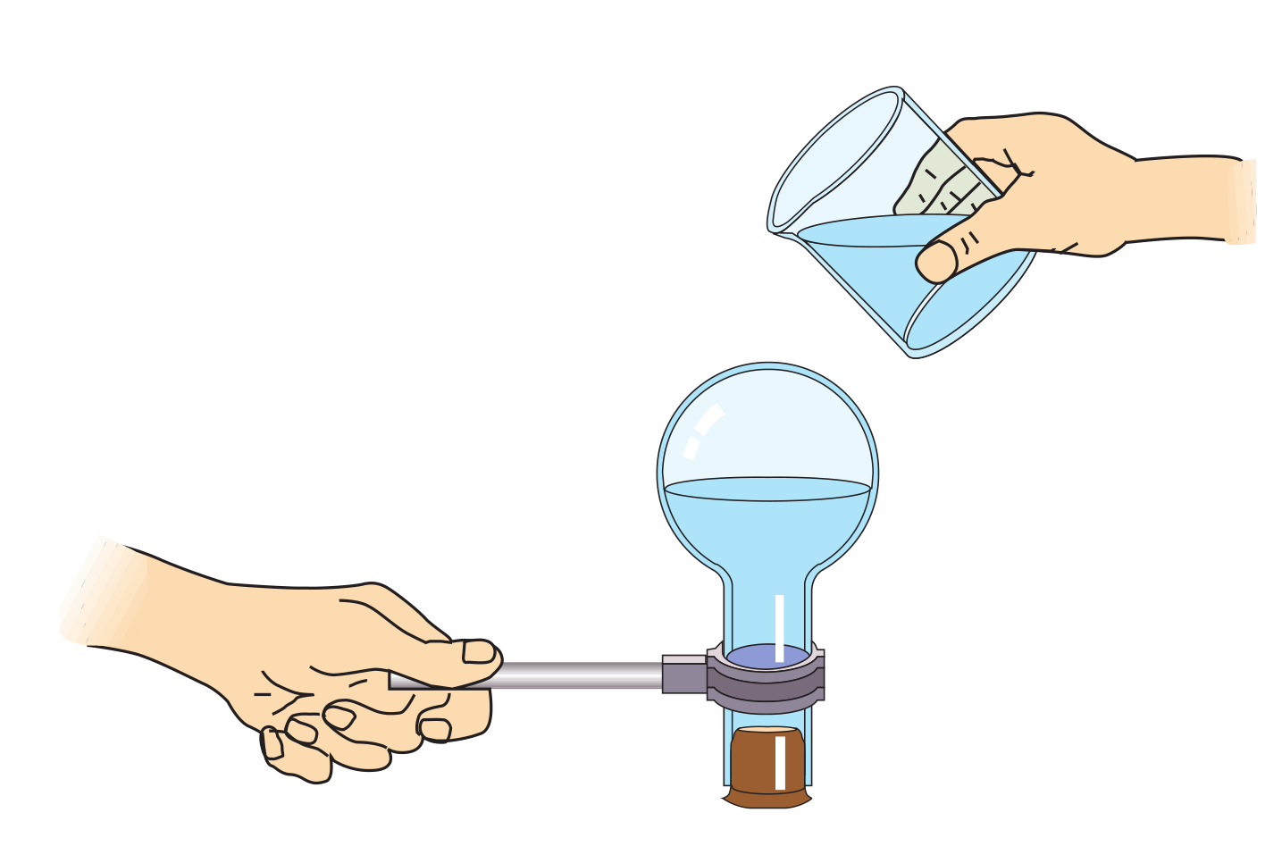
作业：做一做
用酒精灯加热烧瓶中的水，水沸腾
后，移开酒精灯。
盖上瓶塞，将烧瓶倒置，
用冷水浇瓶底会发现什么现象？
Notes:
本PPT模板部分元素使用了幻灯片母版制作。如果需要修改，点击-视图-幻灯片母版-修改；完成后关闭编辑母版即可。

Slide 48
作业：做一做
请你观察实验现象，
并用今天学到的知识解释这一现象
Notes:
本PPT模板部分元素使用了幻灯片母版制作。如果需要修改，点击-视图-幻灯片母版-修改；完成后关闭编辑母版即可。

Slide 49
五、结束语

Slide 50
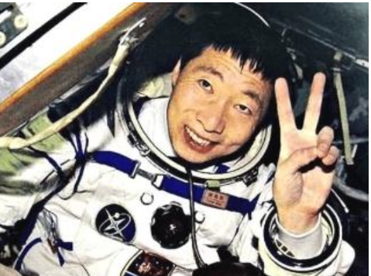
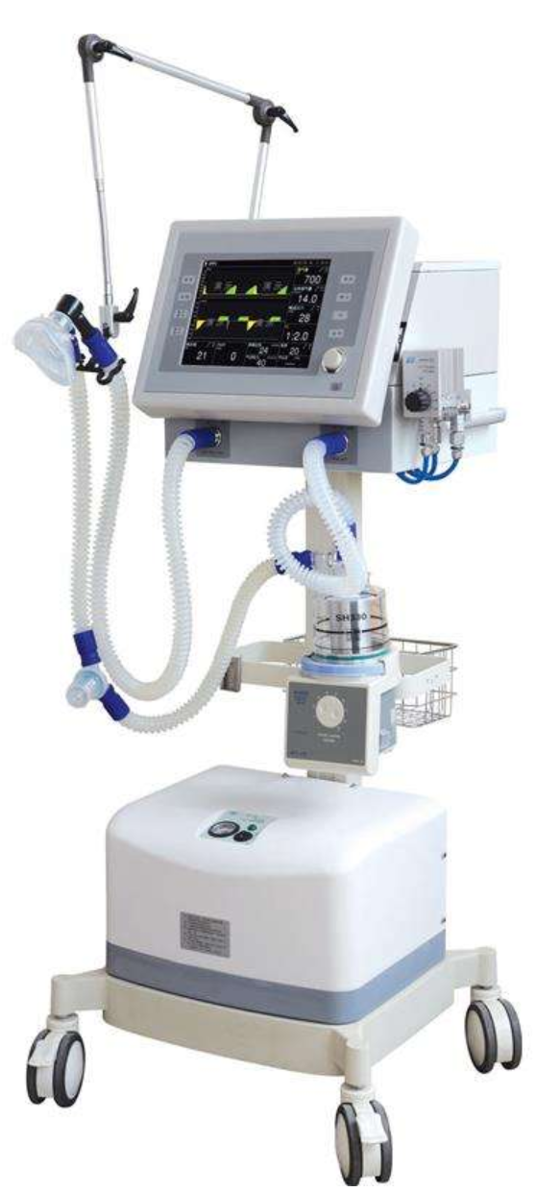
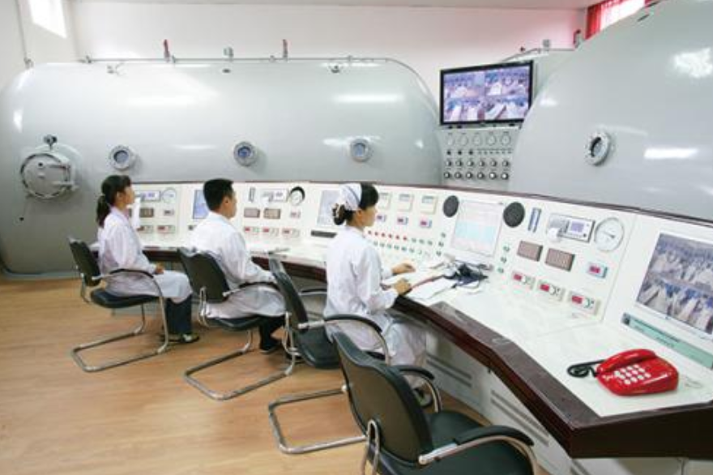
返回舱
高压氧舱
呼吸机
Notes:
本PPT模板部分元素使用了幻灯片母版制作。如果需要修改，点击-视图-幻灯片母版-修改；完成后关闭编辑母版即可。

